Slide 1


Правила электробезопасности для детей от
Павлодарской Распределительной Электросетевой Компании
6+

Slide 2

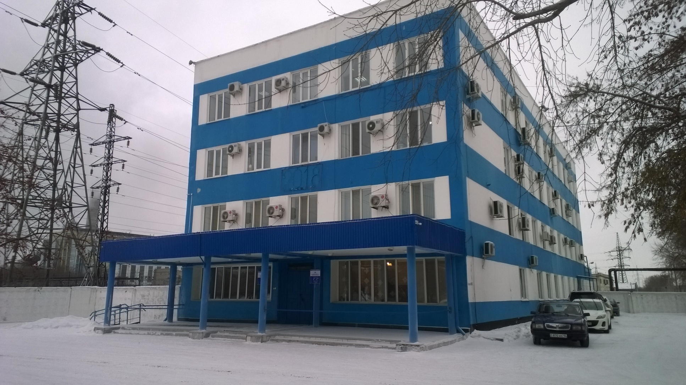

Slide 3
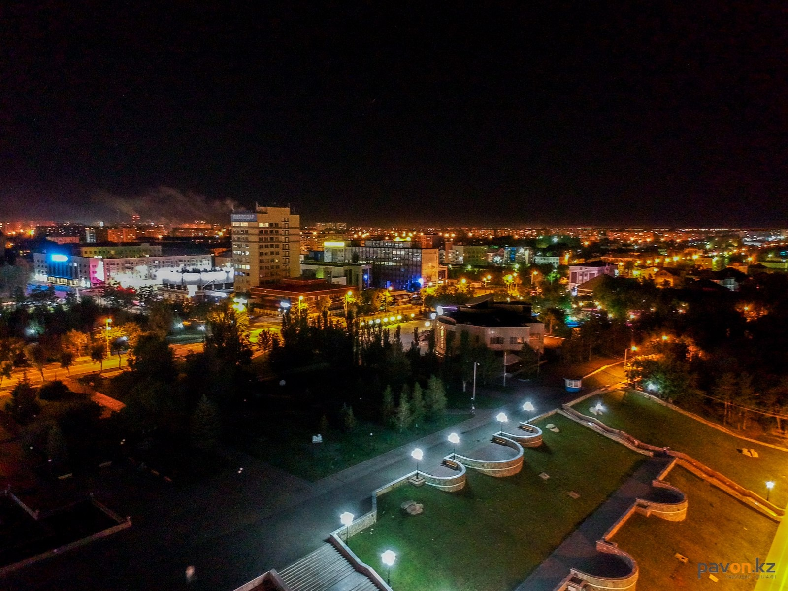

Slide 4
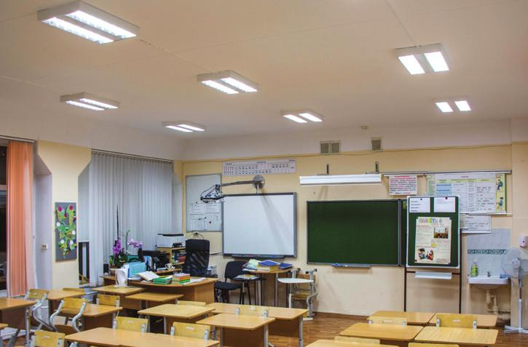
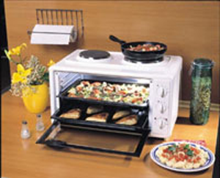
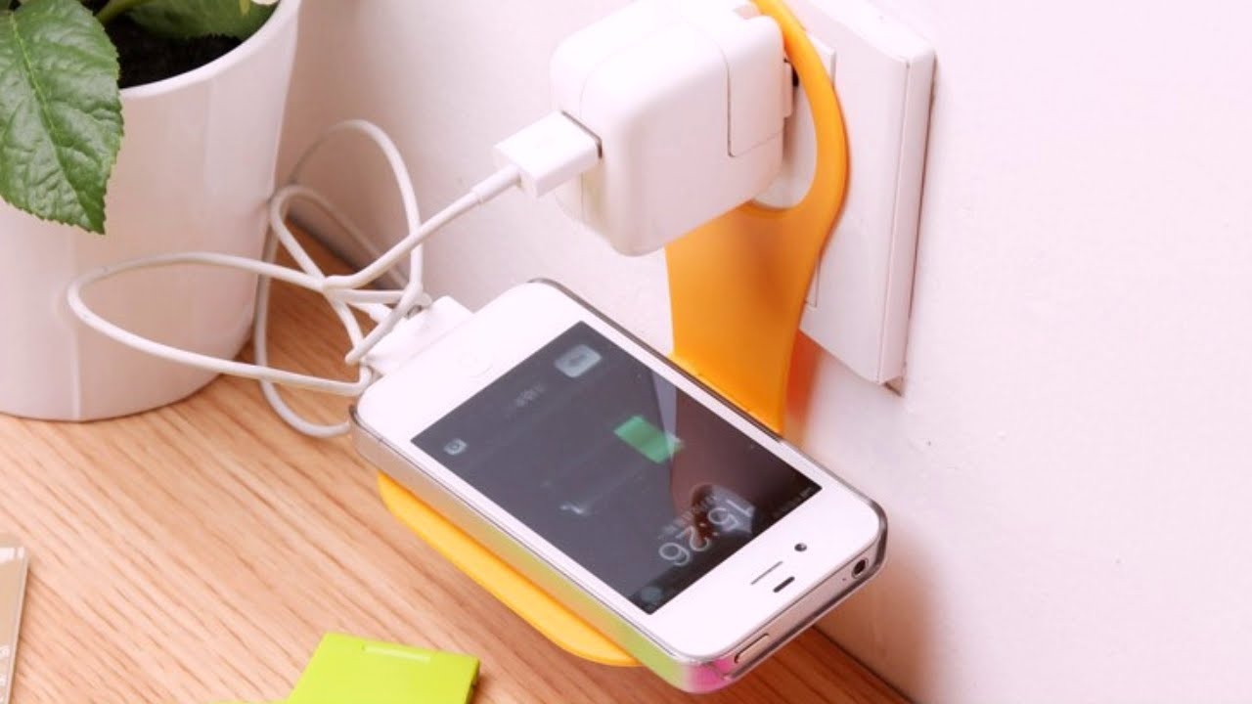
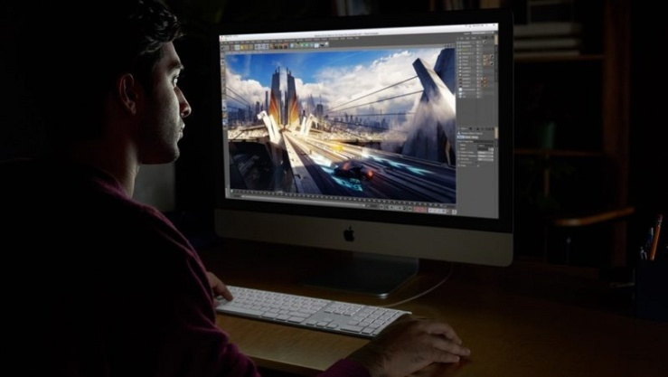
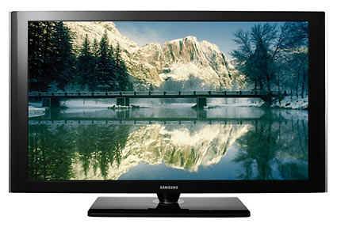
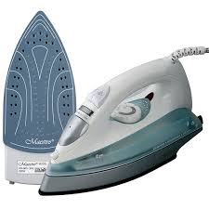
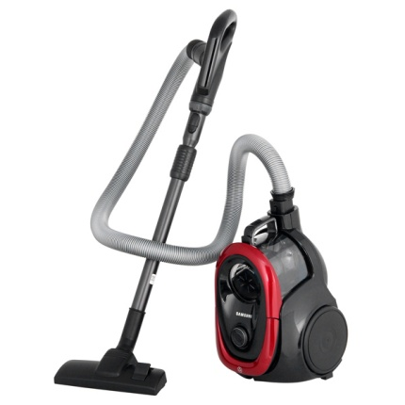
Электрическая энергия даёт нам свет,
согревает нашу еду,
заряжает наши мобильные телефоны,
обеспечивает работу компьютеров, телевизоров, утюгов и множества других бытовых приборов

Slide 5
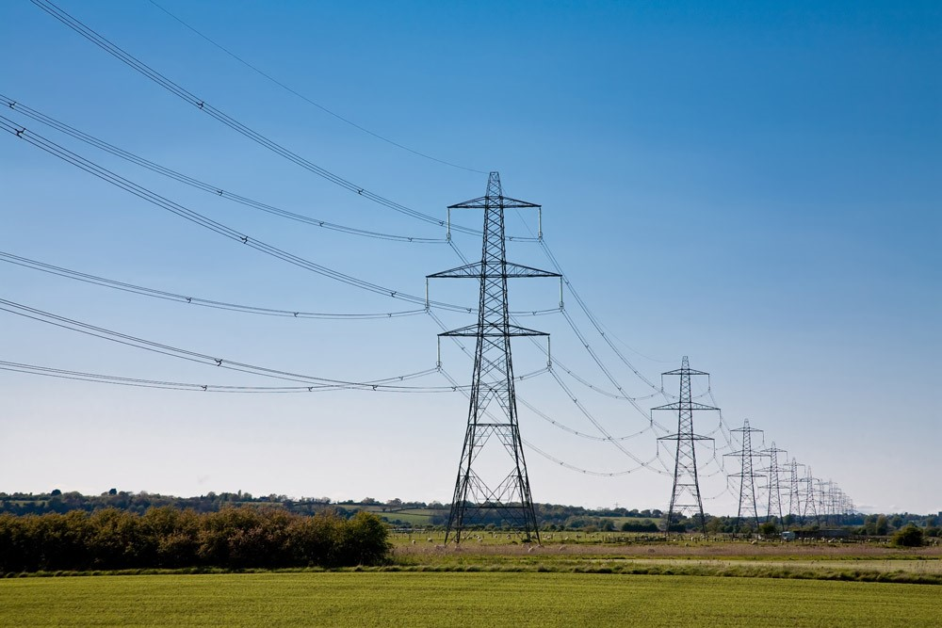
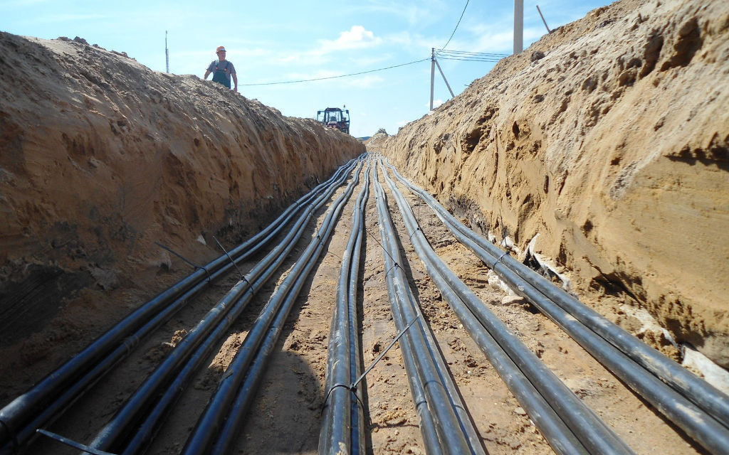
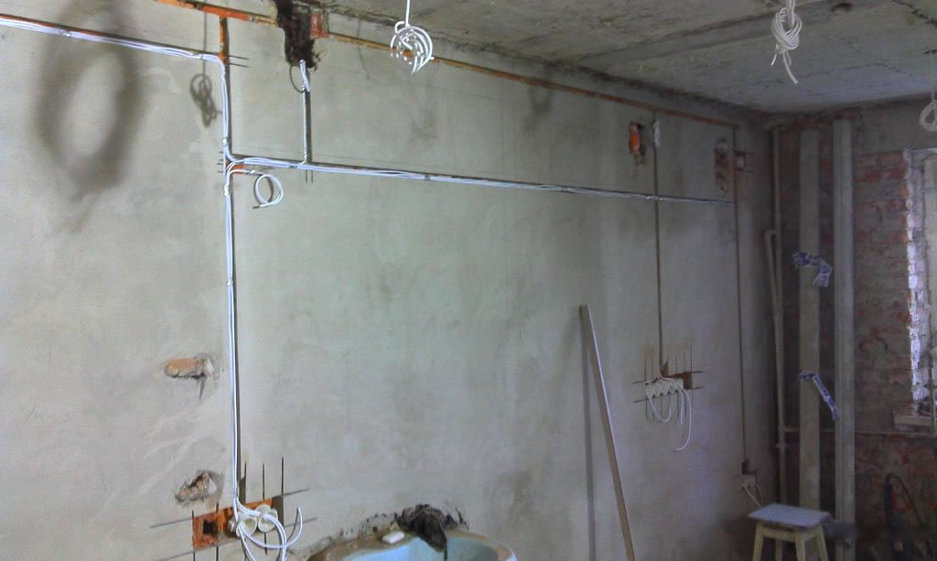
Электроэнергия передаётся по проводам воздушных линий,
по подземным кабелям,
по проводам, проложенным в стенах зданий.

Slide 6
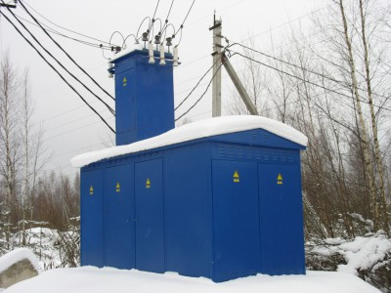
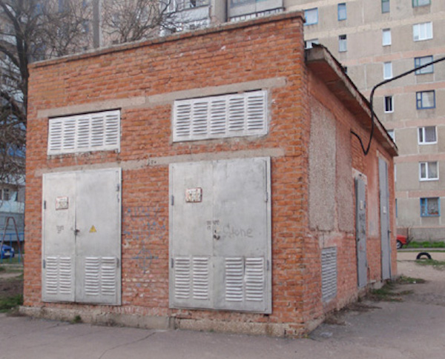
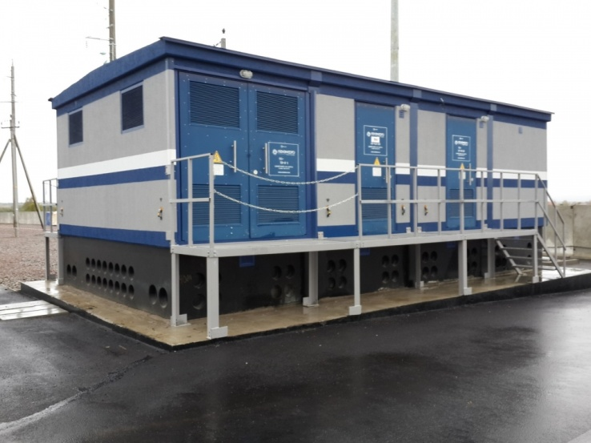
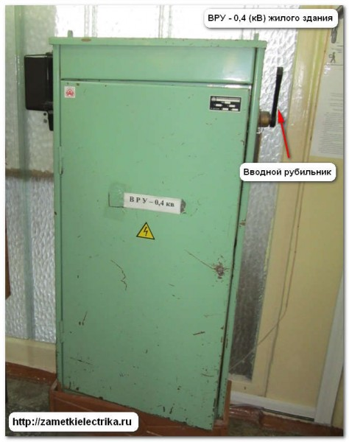
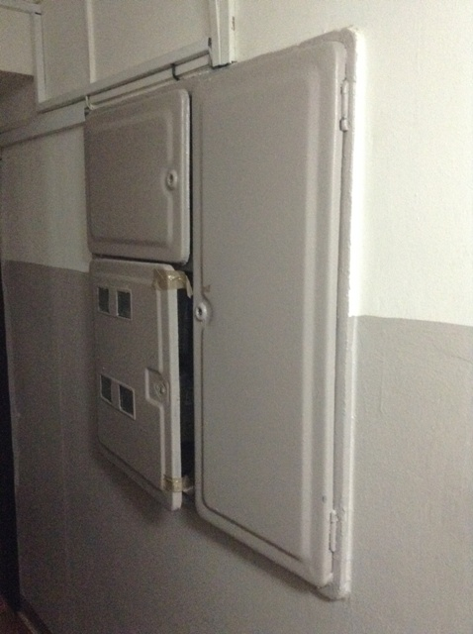
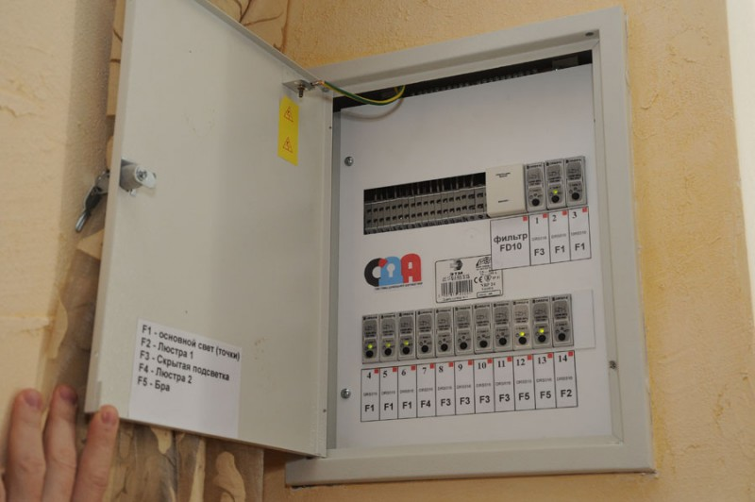
Но кроме проводов существует ещё и вспомогательное оборудование, в котором установлены трансформаторы, выключатели и разные приборы:
это трансформаторные подстанции,
домовые распределительные устройства и этажные электрощиты

Slide 7

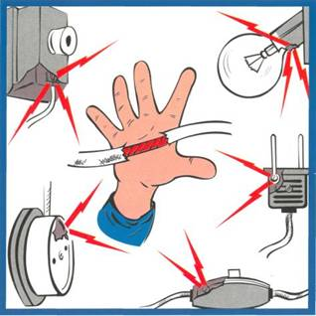
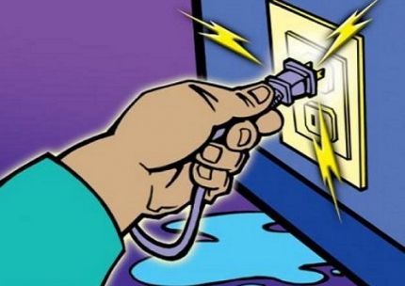
Поражение электрическим током
Получить поражение электрическим током можно:
если взяться за оголённые (неизолированные) токоведущие части, находящиеся под напряжением
если браться за вилку электроприборов мокрыми руками

Slide 8
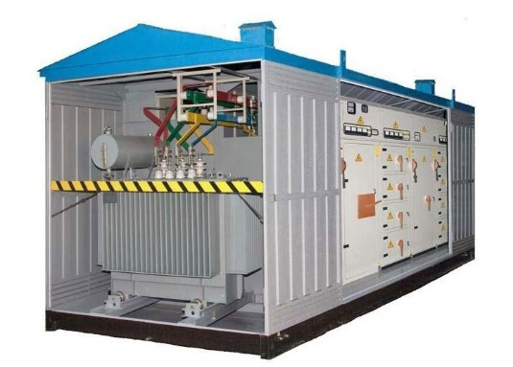
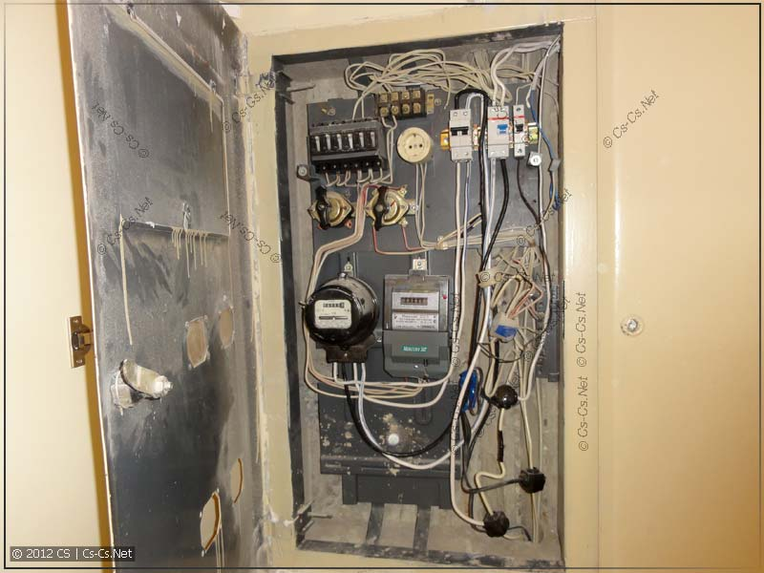
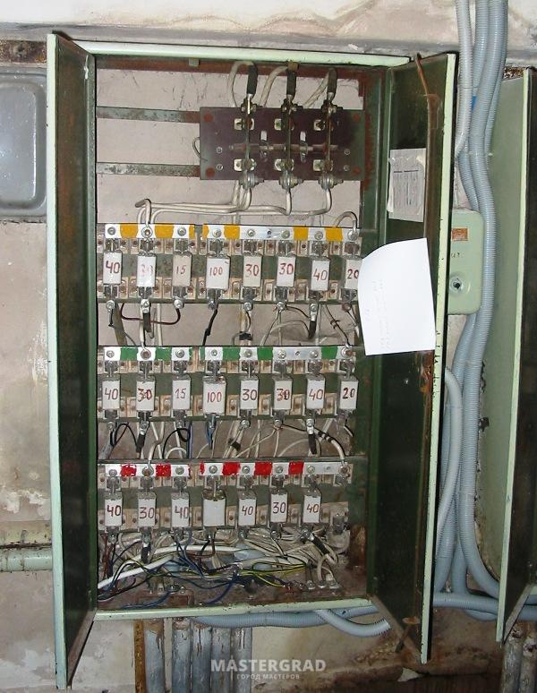
Также ударить током может электрическое оборудование, которое находится внутри трансформаторных подстанций.
электрических щитов
и распределительных устройств

Slide 9
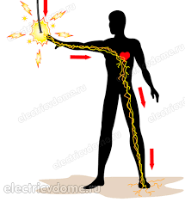
Под действием электрического тока мышцы человека начинают сильно сжиматься. Мышцы рук, ног, сердца, а также мышцы ответственные за дыхание резко сжимаются.

Slide 10
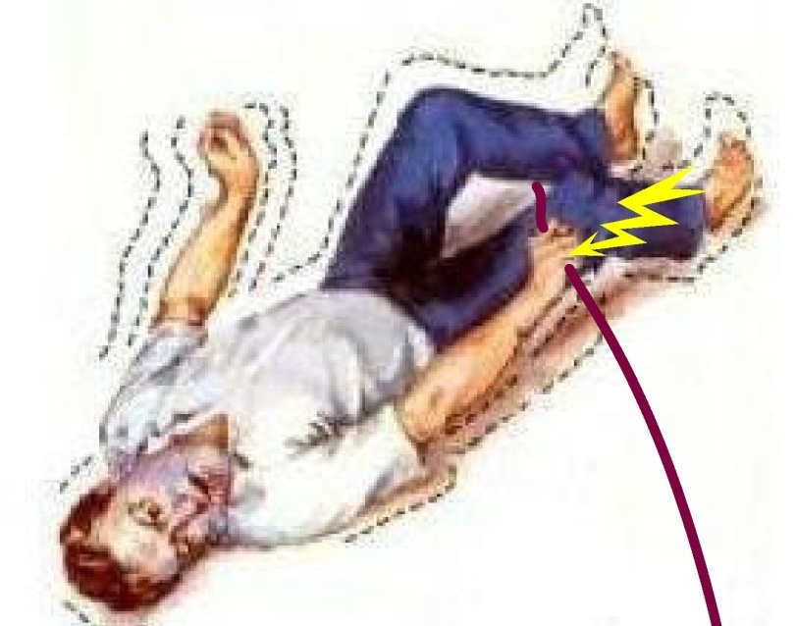
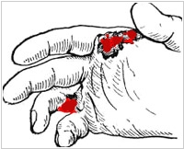
От этого человек не может ни шевелиться, ни дышать, а боль, которую испытывает человек, сопоставима с болью от сильного удара. Поэтому и говорят «удар током».
Кроме того, при поражении электрическим током часто возникают ожоги в месте контакта с оголённым проводом
Далеко не все люди выживают после поражения электрическим током.
А те, кто остаётся в живых, зачастую становятся инвалидами…

Slide 11
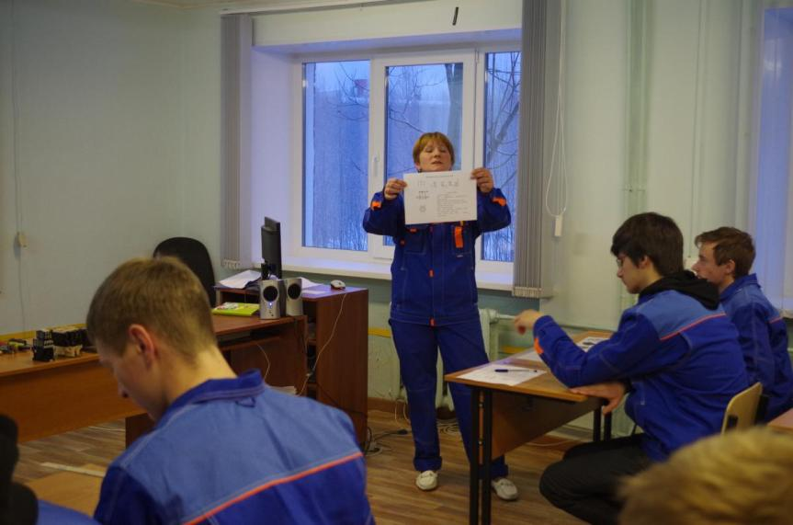
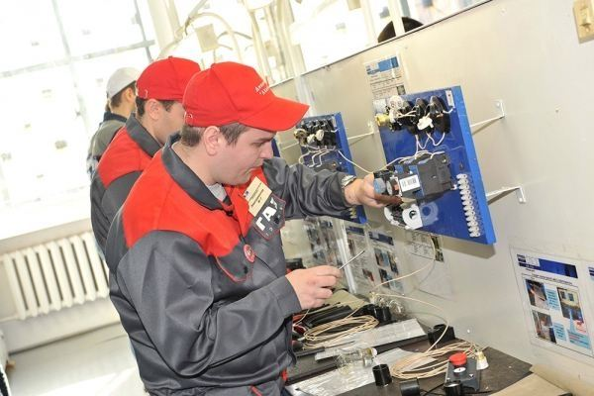
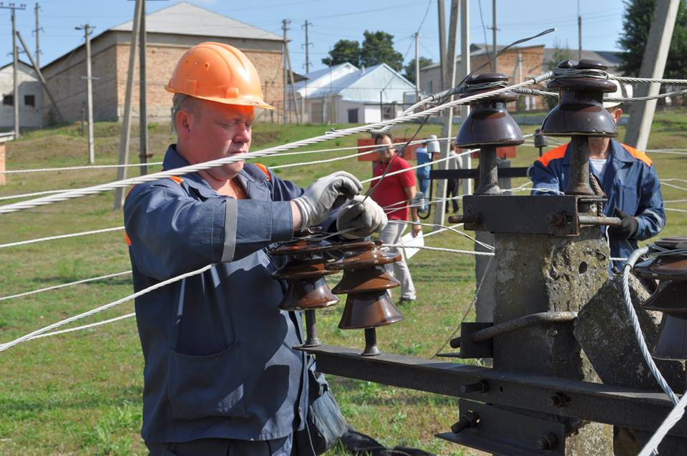
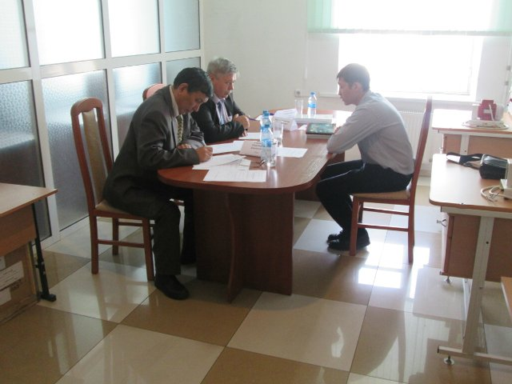
Работать с электричеством, ремонтировать электрические приборы могут только взрослые и специально обученные работники: электромонтёры, мастера, электрослесари, инженера…
Чтобы получить допуск к работе в электроустановках, эти люди долго учатся,
тренируются
и сдают экзамены. ЕЖЕГОДНО!

Slide 12
Но не является редкостью, когда из-за несоблюдения правил электробезопасности погибают даже профессиональные электромонтёры.

Slide 13
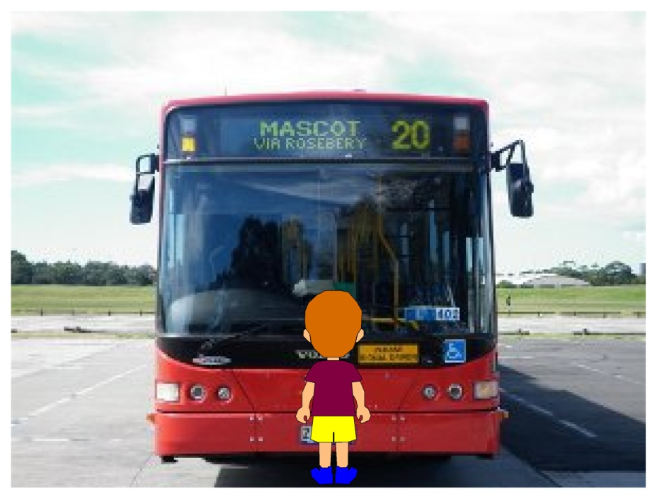
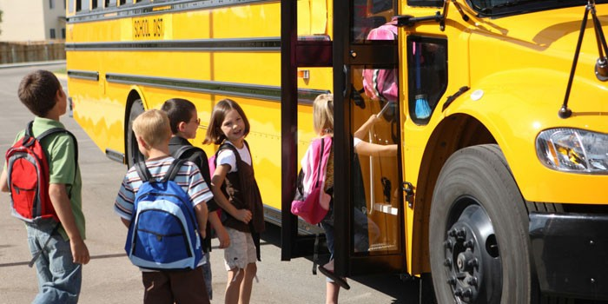
Бояться электрическую энергию необходимо! Но бояться так, как мы боимся, например, автобуса... Если выбежать навстречу движущемуся автобусу, то автобус будет для нас опасен,
но если мы сядем в него на остановке – он в считанные минуты домчит нас до нужного места.

Slide 14
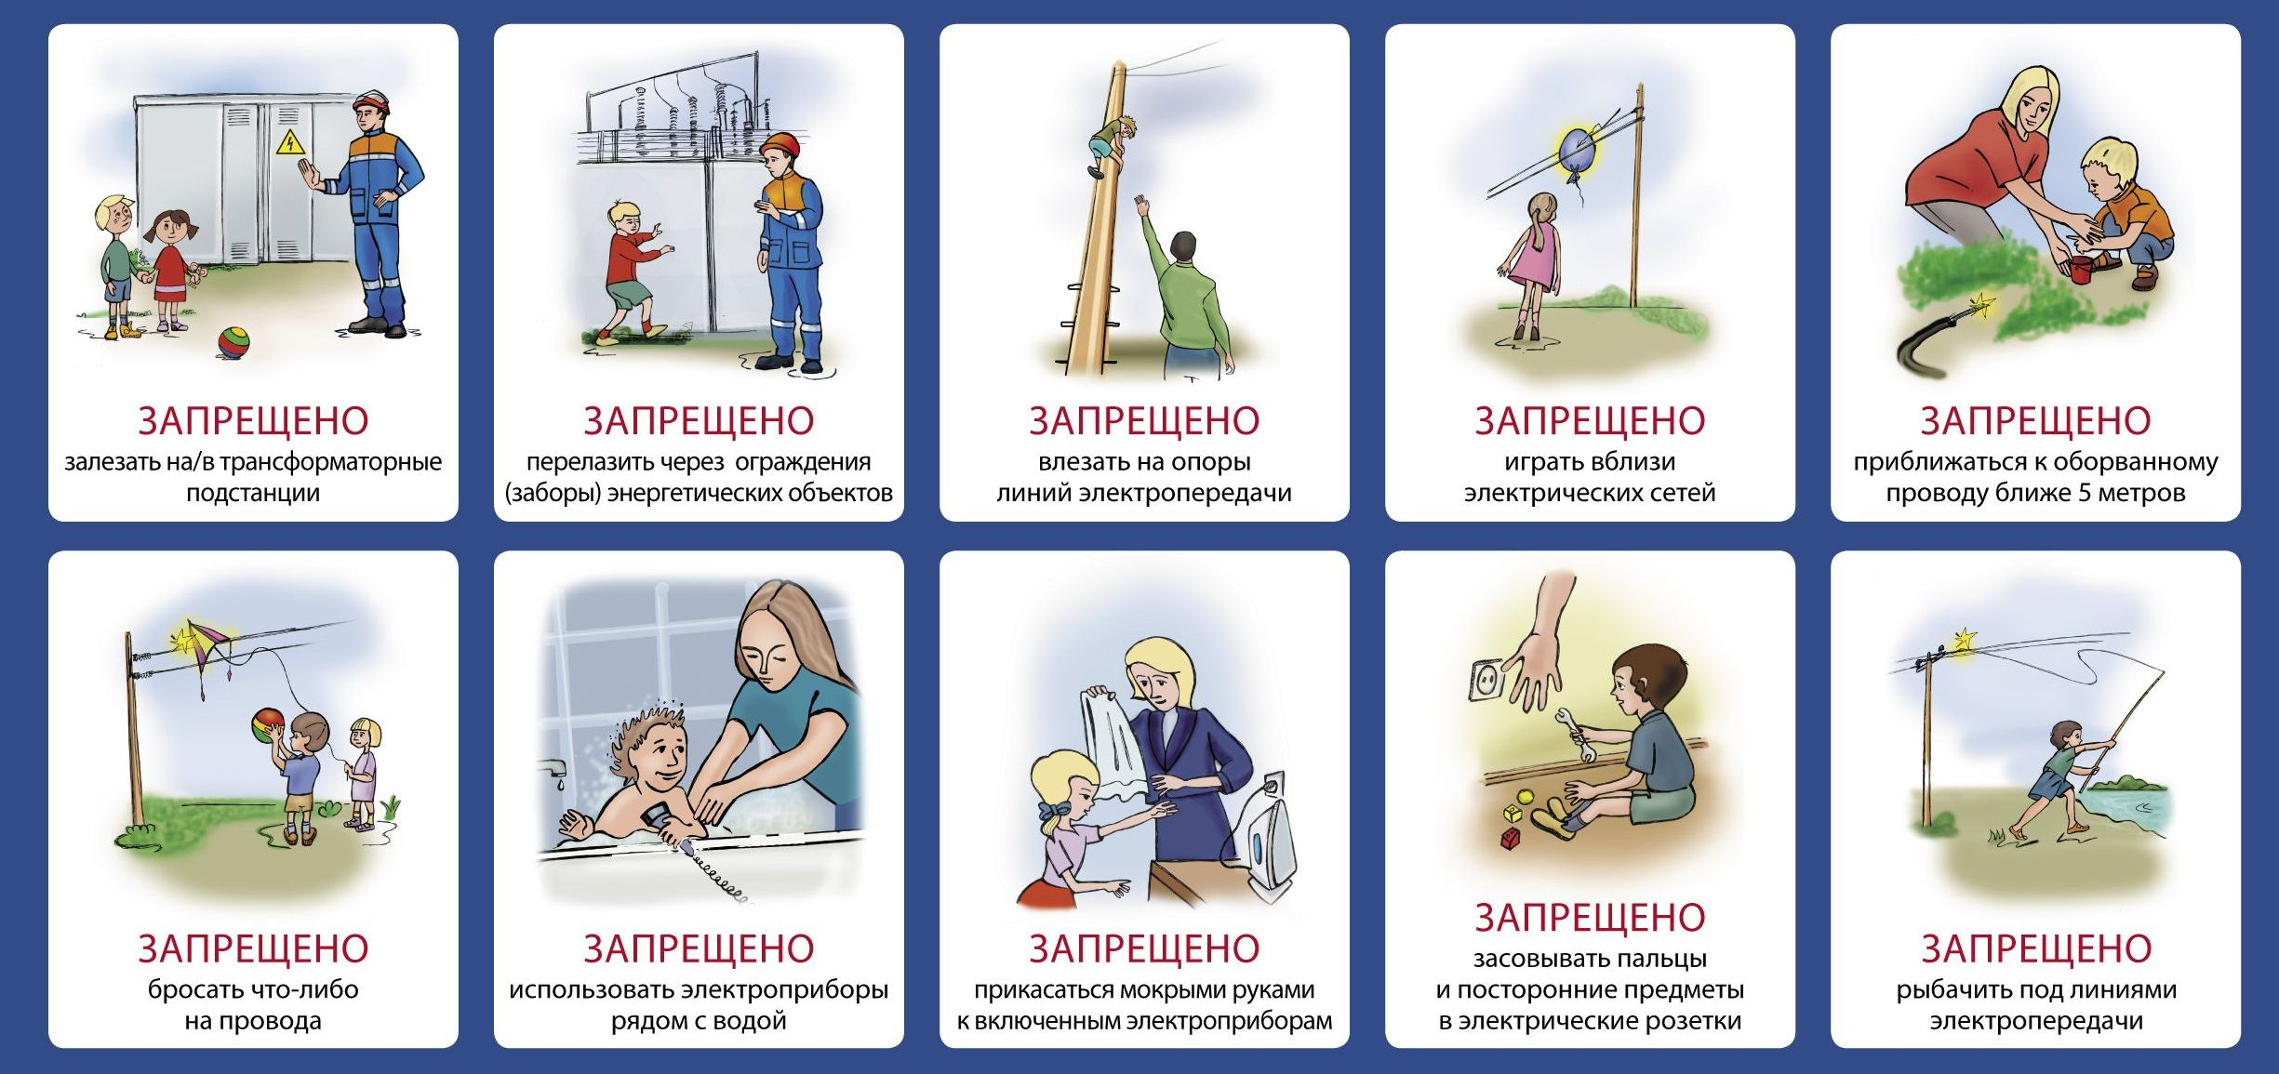
Вот так и с электричеством. Необходимо только соблюдать правила безопасности

Slide 15
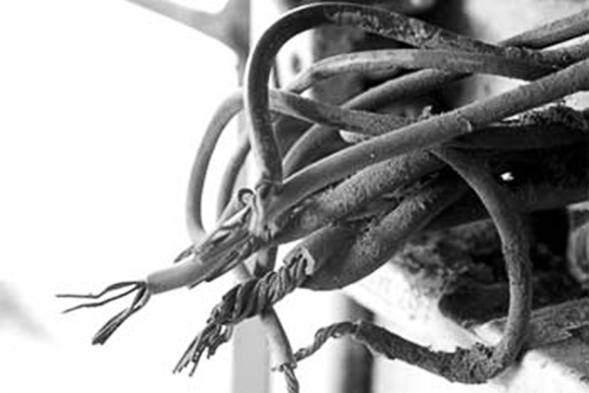
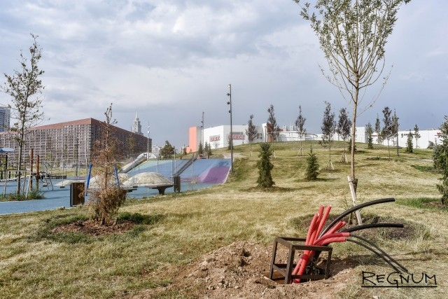
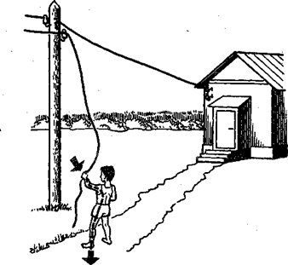
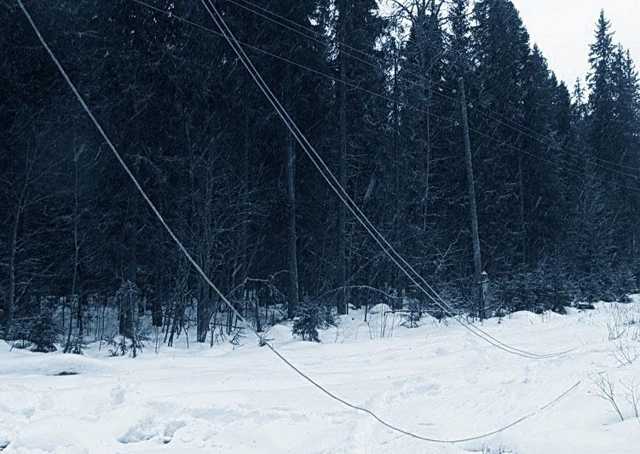
ПРАВИЛО № 1
Не прикасайтесь к оголённым проводам, торчащим из стены, из земли, свисающим с опор линий электропередач или со зданий и не наступайте на них! Если вы увидите такие провода, обязательно сообщите о них взрослым, чтобы они позвонили в специальные службы для принятия срочных мер.

Slide 16
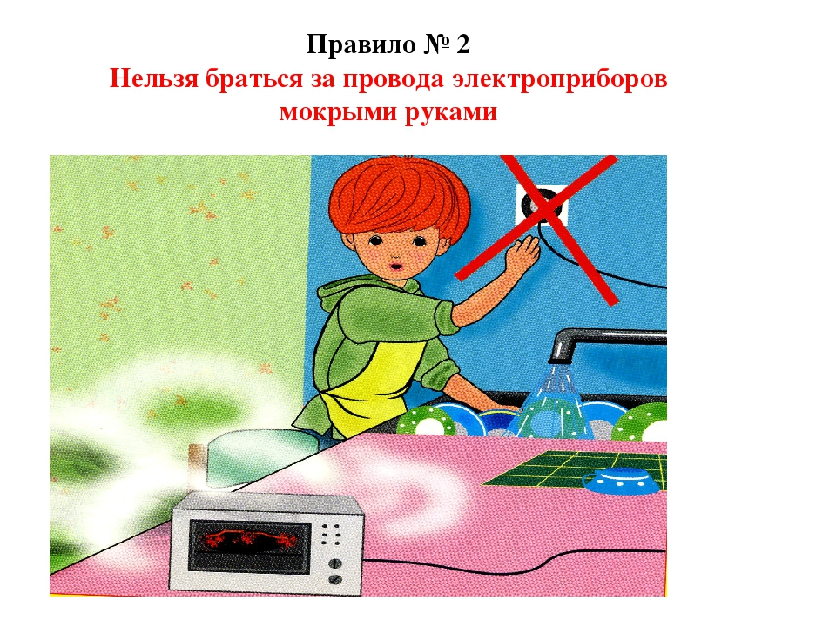
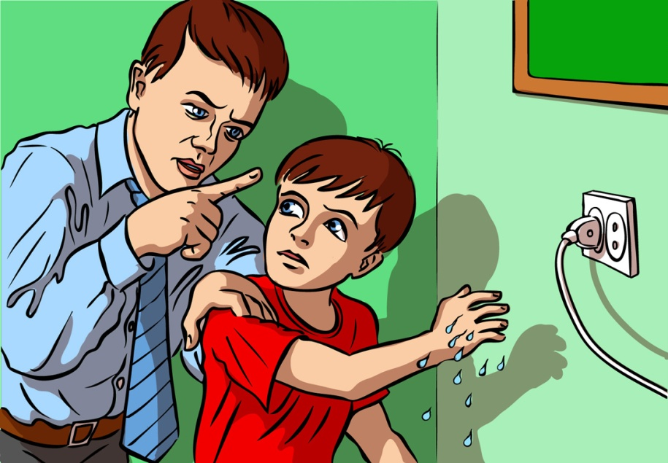
ПРАВИЛО № 2
Не прикасайтесь мокрыми руками к электроприборам, штепсельным вилкам и выключателям. Вода является проводником, она может затечь внутрь приборов и создать контакт с неизолированными токоведущими частями.

Slide 17
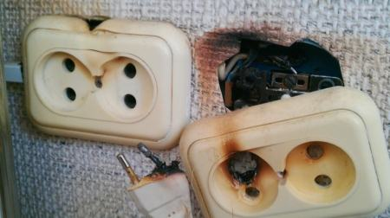
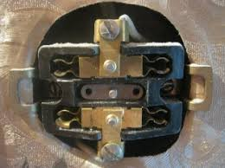
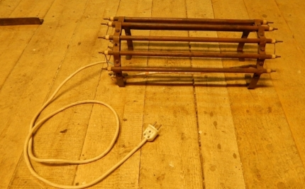
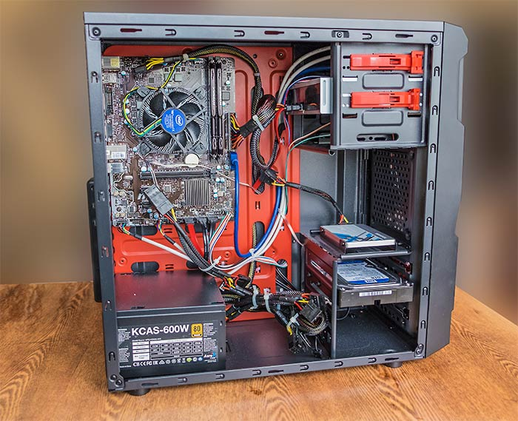
ПРАВИЛО № 3
Ни в коем случае не используйте неисправные или самодельные электроприборы!
Не подключайте к электросети приборы со снятыми крышками.

Slide 18
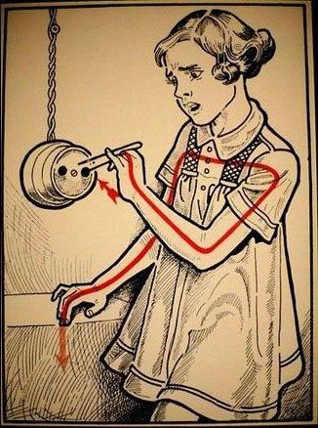
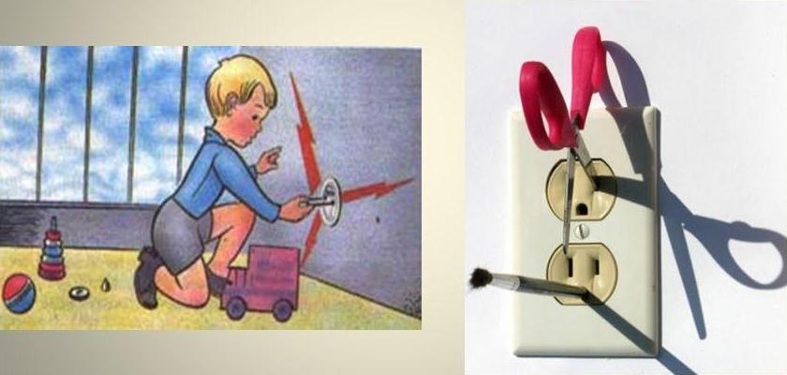
ПРАВИЛО № 4
Не суйте в розетки посторонние предметы, особенно металлические!

Slide 19
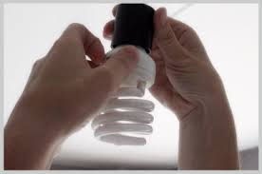
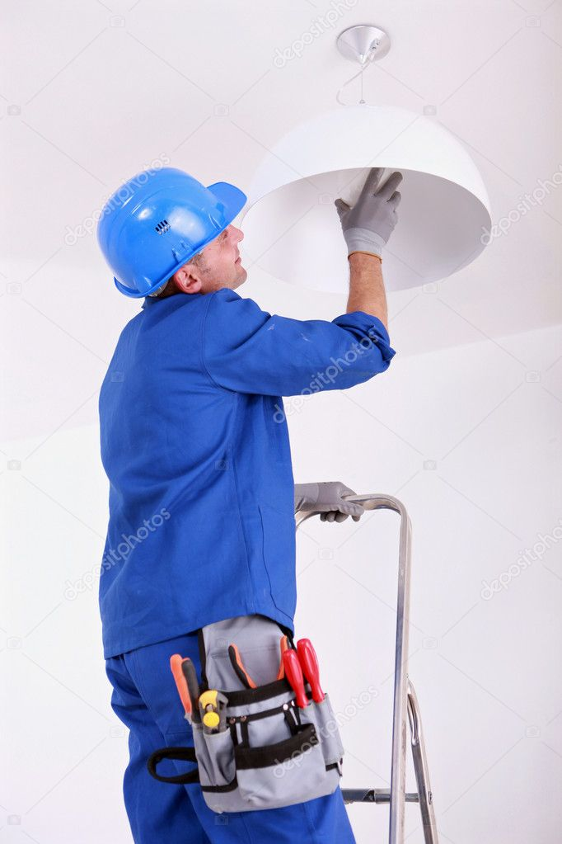
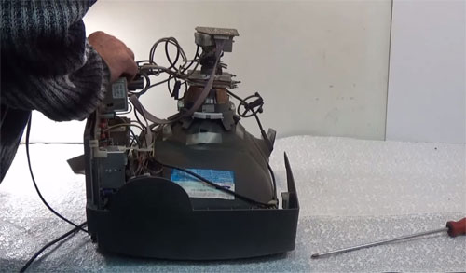
ПРАВИЛО № 5
Не меняйте самостоятельно лампы и не пытайте самостоятельно отремонтировать электрооборудование!
Это должны делать взрослые, специально обученные электрики

Slide 20
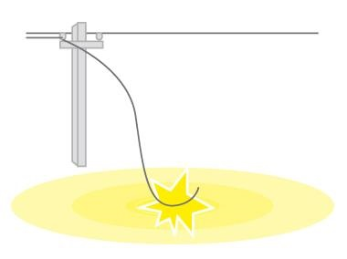
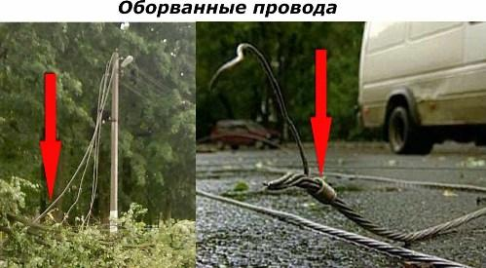

ПРАВИЛО № 6
Не подходите к оборванным проводам линий электропередач, лежащим на земле! Помните, земля, на которой лежат оборванные провода, тоже находится под напряжением. Сообщите о них взрослым!

Slide 21


ПРАВИЛО № 7
Не играйте в подвалах и на чердаках домов.

Slide 22



Не играйте возле распределительных устройств, трансформаторных подстанций и линий электропередач. Ни в коем случае не залазьте на них. Не влезайте на деревья, заборы и крыши зданий, рядом с которыми проходят линии электропередач

Slide 23



ПРАВИЛО № 8
Не открывайте электрические щиты, распределительные устройства и трансформаторные подстанции и никогда не входите в них – это смертельно опасно. Если вы увидите открытые двери в этих электроустановках, немедленно сообщите об этом взрослым.

Slide 24
Соблюдай сам!
Научи другого!
Дорогие ребята! Соблюдайте эти простые правила. Не позволяйте другим нарушать правила электробезопасности – этим вы спасёте чью-то жизнь или здоровье.
Помните, электрическая энергия не прощает беспечность и шалости. А если вы не в силах предотвратить беду сами, обязательно сообщите об этом взрослым!

Slide 25



От беспечности и шалости можете пострадать не только вы, но и люди обслуживающие электрооборудование. Закон очень строго наказывает за каждый случай детского травматизма.
Из-за детских глупостей было осуждено немало электриков, мастеров, инженеров, у которых также есть дети и которые не сделали ничего плохого…
…просто какому-то непоседе стало скучно и он решил испытать судьбу с электричеством.

Slide 26





Пожалуйста, берегите себя и своих друзей, не причиняйте боль вашим родителям. Растите большими и здоровыми. Хорошо учитесь и станете, кем только захотите.

Slide 27
У ребят, пострадавших от электричества, ваших возможностей нет…

Slide 28
Спасибо за внимание

